Slide 1

Презентація на тему:
“Вшанування памяті Т. Г. Шевченка”
Підготувала:
учениця 9 – В класу
Розіна Анна
Перевірила:
Вчитель української літератури
Бондаренко Лариса Вікторівна

Slide 2
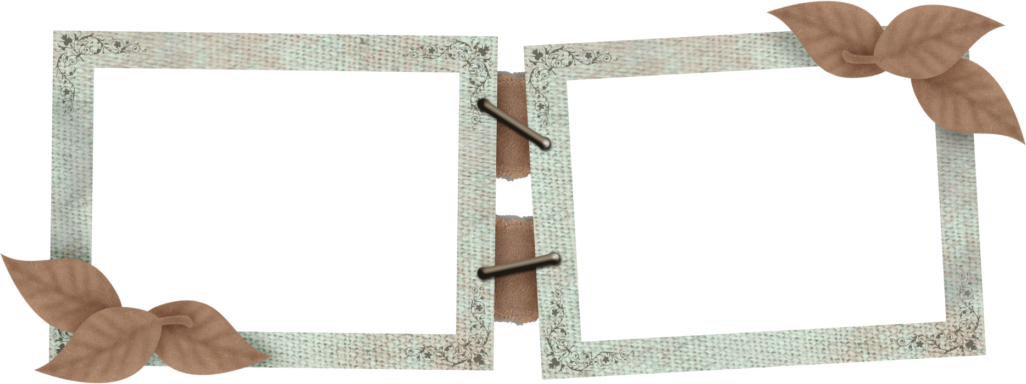
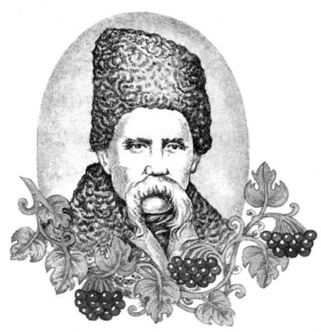
Шевченко Тарас Григорович — одна з найпопулярніших особистостей в українській культурі та мистецтві.

Slide 3
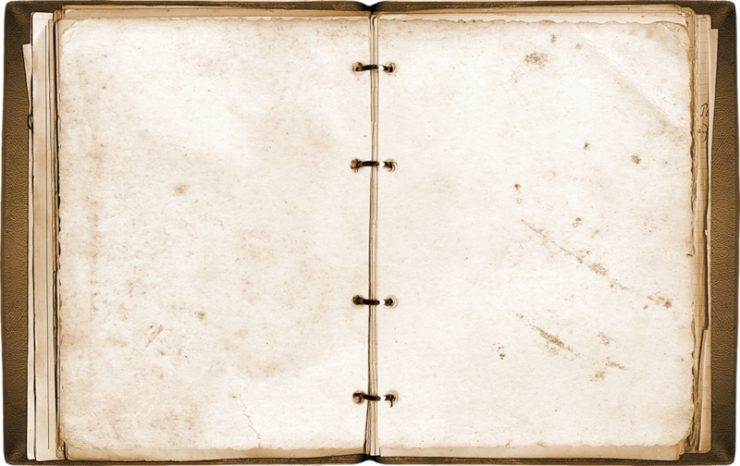
Відзначення
роковин
150-ліття від дня народження
150-ліття відзначалося на всесоюзному рівні. Казахський мистецтвознавець Олена Вандровська уклала каталог «Каталог виставки, посвященной 150-летию со дня рождения Т. Г. Шевченко» (Алма-Ата, 1964).
100-ліття від дня смерті
Віра Васовчик видала працю «Відзначення 100-річного ювілею з дня смерті Т. Г. Шевченка в Угорщині» (1964).

Slide 4

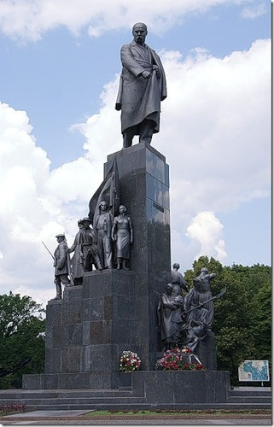
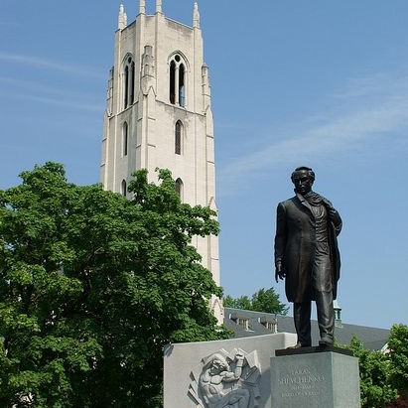
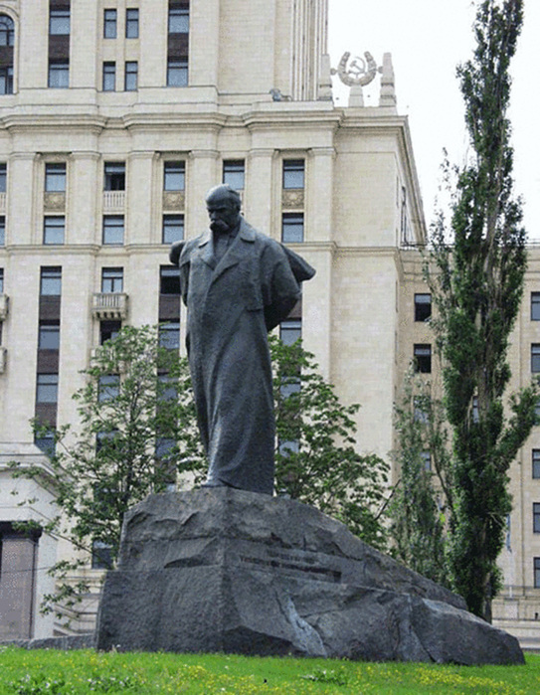
В Україні та за її межами існує багато пам'ятників Шевченку. Одним з найкращих уважається пам'ятник у Харкові, великі пам'ятники Кобзареві встановлені також у Києві, Дніпропетровську, Донецьку, Львові та інших містах. За кордоном пам'ятники Шевченку встановлено у Росії (Москва, Санкт-Петербург), США (Вашингтон), Канаді (Вінніпег, Торонто), Польщі (Білий Бір, Варшава), Чехії (Прага). Білорусі (Могильов), Грузії (Тбілісі), Угорщині, Парагваї, Узбекистані, Франції (Париж, Монтаржі) Австралії (Канбера).

Slide 5

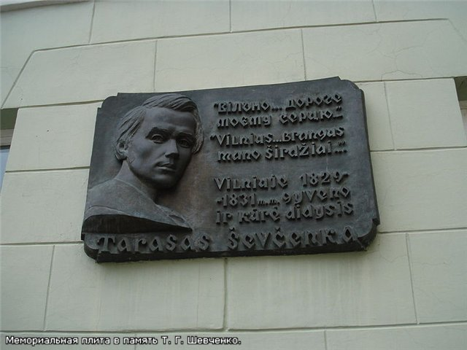
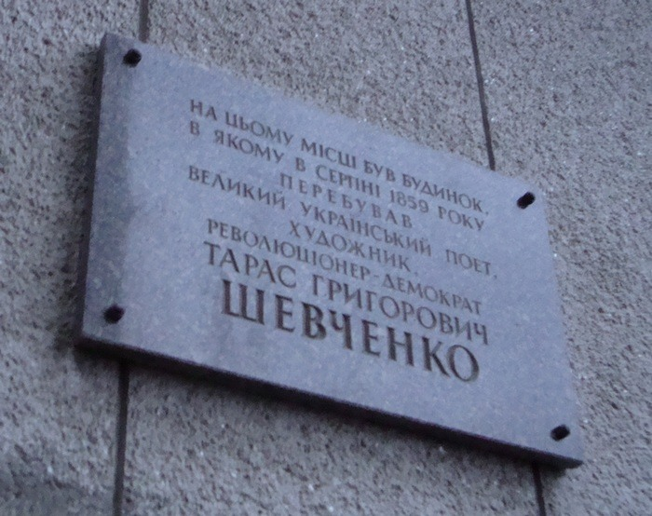
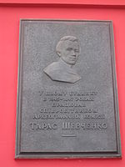
Перебування Тараса Шевченка в Києві вшановане декількома меморіальними дошками, зокрема на на фасаді Червоного корпусу Київського університету; на будинку Літературно-меморіального музею; пам'ятний знак біля Хати на Пріорці, а також на церкві Різдва Христового на Поштовій площі, де в старій будівлі стояла домовина Кобзаря і було відправлено панахиду за спокій його душі.
Ряд дощок встановлено в Санкт-Петербурзі — на будинку Академії мистецтв, де він жив, працював і помер; на Загородному провулку, 8, де Шевченко проживав в 1832-1838 роках та на 5-ій лінії, 3 — місце проживання Тараса в 1840-1844 роках

Slide 6

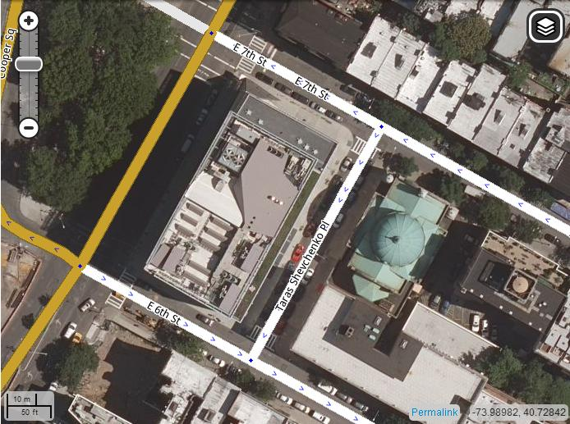
Ім'ям Тараса Шевченка названо ряд географічних об'єктів (населених пунктів, вулиць), навчальних закладів та інших організацій України. Зокрема, в Києві чотири вулиці Шевченка (для точної ідентифікації доводиться вказувати район або індекс) та бульвар Тараса Шевченка, який разом з проспектом Перемоги становить одну з найголовніших артерій міста.
Ім'я Тараса Шевченка також носять:
вищі навчальні заклади — Київський та Луганський національні університети, Чернігівський педагогічний університет, Кременецький обласний гуманітарно-педагогічний інститут та головний університет Наддністрянської Республіки.
театри — Національна опера, Тернопільський, Волинський та Волинський драматичні театри, Дніпропетровський український музичний драматичний театр, Театр драми й музичної комедії у Кривому Розі, Черкаський та Чернігівський музично-драматичні театри, а також численні кінотеатри.
Шевченка пік — вершина 4 200 м на північному схилі Великого Кавказу, у Боковому хребті. Названа на честь Тараса Шевченка українськими альпіністами, які вперше зійшли на цю вершину Кавказу у 1938 році.
В Казахстані ім'я Шевченка носить Форт-Шевченко, з 1964 по 1991 місто Актау мало назву Шевченко.

Slide 7

В Україні та за кордоном існує багато музеїв Тараса Шевченка. Найбільшим меморіальним комплексом, присвяченим Кобзареві, є Шевченківський національний заповідник на місці поховання поета на Тарасовій горі у Каневі. Національний музей Тараса Шевченка знаходиться у Києві, його філіалом є Літературно-меморіальний будинок-музей. У Торонто, Канада, існує музей, присвячений виключно Шевченківській тематиці.
У галузі літератури щорічно присвоюється Шевченківська премія — одна з найпрестижніших відзнак України.
Портрет Тараса Шевченка зображено на банкноті номіналом 100 гривень та на золотій пам'ятній монеті номіналом 200 гривень.

Slide 8

Портрети Тараса Шевченка писали:
Сергій Васильківський — Портрет Тараса Шевченка на повний зріст (1910—11), Портрет Тараса Шевченка (1907).
На шевченківську тематику писали картини художники:
Бура-Мацапура Віра Іванівна: «Дуб Т. Г. Шевченка в садибі М. О. Максимовича» (туш, перо, акварель, 1938), плакат до 100-річчя перебування Тараса Шевченка в Києві (1946), плакат до відкриття Київського державного музею Тараса Шевченка;
Вербицький Георгій Миколайович: серія «По шевченківських місцях» (акварель, 1960–1963)

